Slide 1
경편직 스트림 PDM system 및
경편직 설계기술
■ 2차년도 기술개발 내용
: 경편직 CAD 시스템의 상세기능 설계 및 스트림용 PDM 상세기능 설계/개발
∘ 경편직 CAD시스템과의 통신을 통한 시뮬레이션, 편직, 염가공 정보 추출 및 Web(PDM)
전송기술 개발
∘ 공정 정보 QR 코드 통신을 통한 작업지시 Data 추출 및 QR code 용 Data 생성기술
∘ CAD 시스템내 시뮬레이션 이미지에 대한 리핏 패턴 추출 기술 개발
∘ QR code를 통해 입력된 원단 이미지의 mapping 기술 개발
∘ PDM system의 프로세스 설계 및 UI 구현
- 원사, 크릴/정경, 상대/통경, 편직, 절포, 검사, 출고의 7가지 공정별 프로세스 분류
∘ 공정별 프로세스를 통한 작업진행상태 모니터링 프로세스 연구 개발
■ 기술개발 결과
: 경편직용 PDM system, TexDDM 및 CAD 시스템의 상세기능 개발
∘ 가상영역(Cyber space)에서의 공정설계를 컴퓨터로 시뮬레이션(Process CPS) 하고
POP와의 통신을 통한 통합운영 시스템 구조 설계
∘ 경편직 CAD시스템과의 통신을 통한 작업지시 Data 추출 및 QR code용 Data 생성
기술 개발
∘ Design Data의 PDM system으로 data 전송 기술 개발 및 편직 Data, Order Data
관리시스템 설계
∘ Process CPS와 Real time processing time과의 비교가 가능한 PDM system 설계

Slide 2
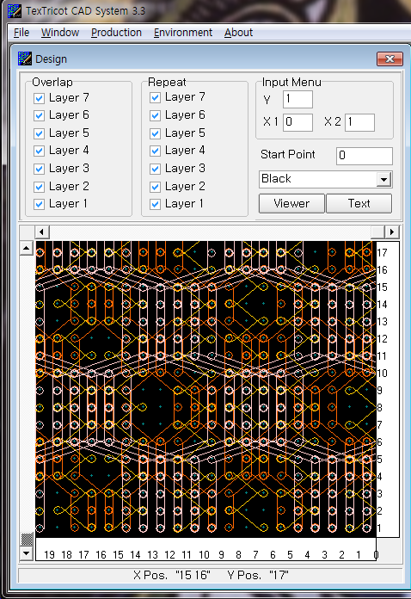
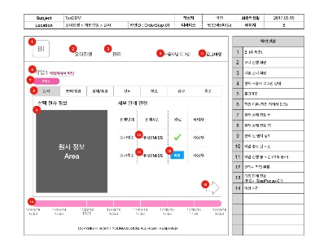
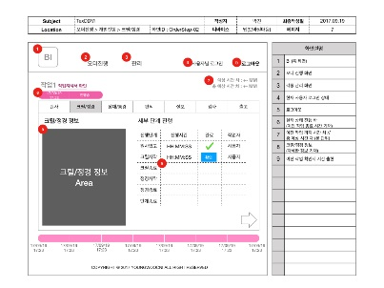
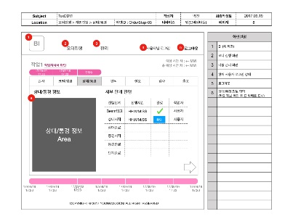
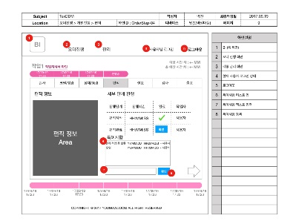
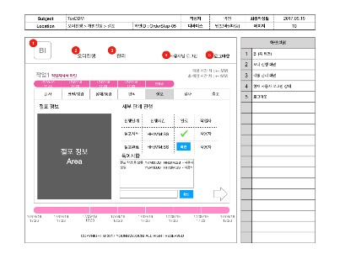
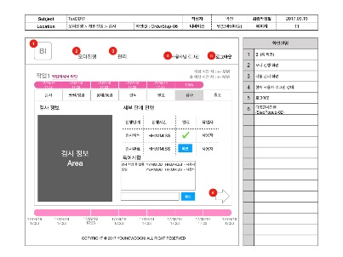
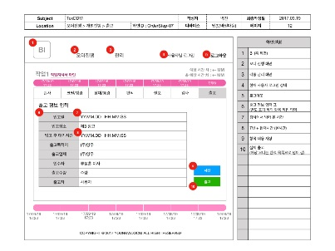
TexDDM의 편직 Process system 설계 및
Process CPS와 Real time production time 비교시스템 설계
원사
크릴/정경
상대/통경
CAD에서 원단 설계 및 편직정보 PDM system (TexDDM)으로 Web 전송
TexDDM
(PDM system)
편직
절포
검사
출고
Simulation Time(Process CPS) – 7개 공정별 예측시간 산출
Compare
Real Time Production Time – 7개 공정별 실제 생산시간 산출

Slide 3
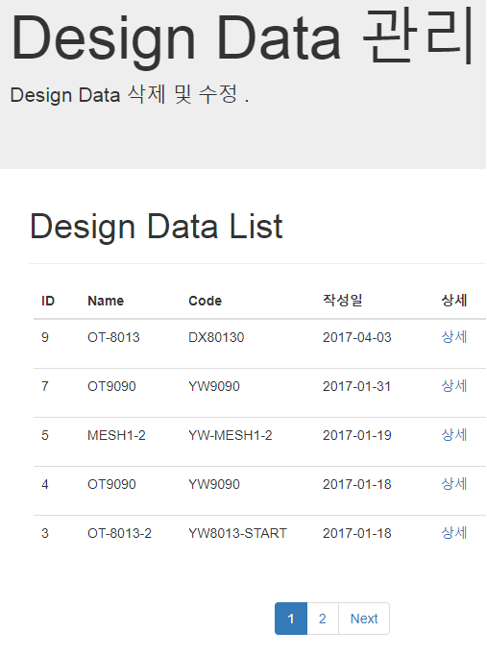
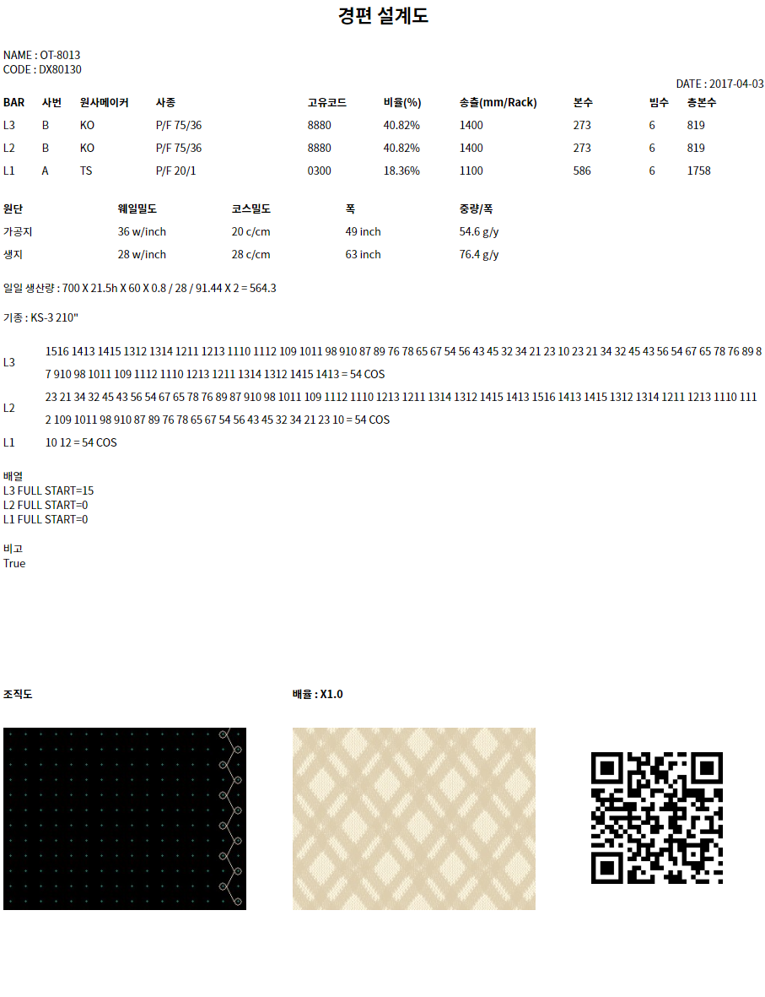
CAD system의 상세기술개발 및 디자인
Data의 Management/Web 작업지시서 생성 기술 개발
CAD system
(TexTricot V3.3)
  7bar 설계
  디자인 Data의 TexDDM 으로 Upload
웹(인터넷 창)
  데이터 관리
  원단이름/ 원단코드/ 날짜 별로 관리
  해당 작업지시서 확인
Web 작업지시서
  원단 설계 정보 /
  디자인 / 시뮬레이션
  이미지 제공
  QR 코드 제공

